Slide 1
Git使用心得
Call Me Fly

Slide 2
大纲
版本控制系统
历史
版本库
GIT使用心得
GIT基本原理
GIT使用模式
参考资料

Slide 3
版本控制系统-历史
Local Only版本控制系统（Local VCS）模型
本地计算机
版本库
Rev 1
……
Rev n
工作目录

Slide 4
版本控制系统-历史
集中式版本控制系统（Centralized VCS）模型
计算机A
服务器
工作目录
版本库
Rev 1
……
Rev n
计算机B
工作目录

Slide 5
版本控制系统-历史
分布式版本控制系统（Distributed VCS）模型
计算机A（工作目录）
版本库
服务器/计算机C
源文件
Pull/Push
版本库
Pull/Push
计算机B（工作目录）
版本库
Pull/Push
源文件

Slide 6
版本控制系统-版本库
版本库存在形态
CVCS的版本库：在受版本控制的根目录及其所有子目录下的.svn文件夹里面
DVCS的版本库：在受版本控制的根目录下的.git文件夹里面
版本库的控制粒度
CVCS：一个项目一个版本库，版本库可以部分checkout
DVCS：可以多个项目公用一个版本库，版本库不能部分checkout。推荐一个项目一个版本库。

Slide 7
大纲
版本控制系统
GIT使用心得
使用GIT前要做哪些准备
如何将项目纳入GIT的管理范围
如何控制GIT的管理范围
如何知晓文件是否被GIT管理
如何利用分支管理非线性开发任务
如何利用Log和标签快速回溯历史版本
如何利用GIT自动产生发布报告
如何利用GIT容灾以及合作
GIT基本原理
GIT使用模式
参考资料

Slide 8
GIT使用心得
使用GIT前需要做哪些准备
安装客户端
Linux客户端：参考这里。
Windows客户端：Git GUI
配置用户名与邮箱
git config --global user.name “call-me-fly“
git config --global user.email “call-me-fly@xxx.com"

Slide 9
GIT使用心得
小建议
Linux客户端（命令自动补全插件）
下载Git源码
cp contrib/completion/git-completion.bash ~/.git-completion.bash
编辑~/.bashrc加入source ~/.git-completion.bash，保存退出
source ~/.bashrc
Windows客户端
推荐使用Git GUI
自带的Git Bash包含了常用的Linux Shell命令，自动支持命令补全
复制粘贴功能比较隐蔽，单击左上角可以调出

Slide 10
GIT使用心得
如何将项目纳入GIT的管理范围
cd project_directory
git init
git add .
git commit –m “commit message”
commit message规范
第一行标题：概要描述提交的功能。
祈使一般式，如Add tests for xxx。
第二行开始正文：详细描述提交的功能点（可选）。
Git保证只要commit过的内容绝不会丢失。
每个commit都作为一个对象存在
每个commit对象都有一个当前版本（也叫快照）的SHA1签名
多个commit对象通过父指针域串联，方便回溯历史

Slide 11
GIT使用心得
如何控制GIT的管理范围
忽略操作（要在执行add操作之前配置，编辑与.git文件夹同级目录的.gitignore文件）
*.[oa] #忽略.o或者.a结尾的文件
bin/ #忽略bin/目录下的所有文件
target/ #忽略target/目录下的所有文件
.project #忽略eclipse工程文件
.classpath #忽略eclipse配置文件
加法操作
git add a.txt
git commit –m “add a.txt”

Slide 12
GIT使用心得
如何控制GIT的管理范围
减法操作
将文件从版本库和本地同时删除
git rm a.txt
git commit –m “delete a.txt”
将文件从版本库中删除保留本地文件
git rm –-cached a.txt
git commit –m “delete a.txt”

Slide 13
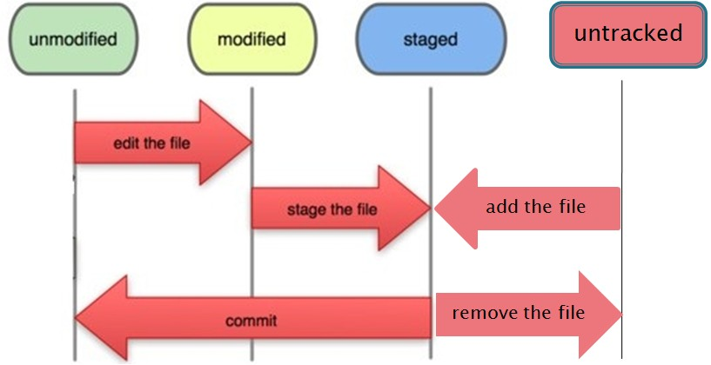
GIT使用心得
如何知晓文件是否被GIT管理
git status
conflict

Slide 14
GIT使用心得
如何知晓文件是否被GIT管理
git status
1，增加文件
git add a.txt
git commit –m “xx”
2，修改文件
git add a.txt
git commit –m “xx”
或者
git commit –am “xx”
3，删除文件
git rm a.txt
git commit –m “xx”
或者
git rm –-cached a.txt
git commit –m “xx”
4，恢复文件
git reset HEAD a.txt
或者
git checkout a.txt
.git/objects/
版本库
.git/index
暂存区
a.txt
工作区
Notes:
同一个文件多次提交到暂存区，暂存区保留最新版本
只有提交到暂存区的修改，在提交的时候才会进入版本库

Slide 15
GIT使用心得
如何知晓文件是否被GIT管理
git status
.git/objects/
版本库
增加暂存区的好处：
1，方便按照逻辑分批次对修改做提交。
2，感知系统命令mv和rm。将mv命令感知为delete和add两个git命令，将rm命令感知为delete命令。而svn直接傻了，用”？”告知相关文件跟踪丢失，并且无法提交。
git diff HEAD
git diff --cached
.git/index
暂存区
git diff
a.txt
工作区
Notes:
git diff有啥作用，有的时候你只想改动一处或者几处，这样改完了提交之前可以diff一下看是不是

Slide 16
GIT使用心得
如何利用分支管理非线性开发
线性开发
非线性开发
版本1
版本2
版本3
。。。
版本n
版本1
版本2
版本3
版本5
版本1.1
版本4

Slide 17
GIT使用心得
如何利用分支管理非线性开发
非线性开发
某系统V0
理想的线性开发计划
某系统V0
（1）
某系统V1
（2）
某系统V2
（1）
新功能1
（2）
新功能2
残酷的非线性开发现实
某系统V0
（1）
某系统V1
某系统V1
（2）
某系统V0.1
某系统V0.2
某系统V2

Slide 18
GIT使用心得
如何利用分支管理非线性开发
cd project_directory
git checkout –b feature-func1
进行开发，并适时commit
git checkout master
git checkout –b hotfix-bugXXX
进行bug修复，并适时commit直到bug修复完成
git checkout master
git merge hotfix-bugXXX
git checkout feature-func1
继续开发，并适时commit直到开发结束，等待func1某外围合作功能开发完成
git checkout master
git checkout –b feature-func2
进行开发，并适时commit直到func1某外围合作功能开发完成
git checkout feature-func1
加入func1某外围合作功能调用，进行联调测试通过
git checkout master
git merge feature-func1（至此完成V0到V1的升级）
git checkout feature-func2
继续开发，并适时commit直到开发结束
git checkout master
git merge feature-func2 （至此完成V1到V2的升级）
Notes:
Git的分支还有下面将要讲到的标签完胜SVN。
很多人在SVN中并不使用分支和标签，但是刚才讲到了软件开发中的非线性开发很常见，利用分支功能会避免等待提高工作效率，即便被突如其来的bug打断也不用怕，因为可以很方便地进行分支切换。

Slide 19
GIT使用心得
Fast forward Merge（快进合并）：合并的两个分支存在直接上下游关系，只需直接移动指针即可完成的合并。
如何利用分支管理非线性开发
HEAD
fix
master
master
master
func1
func1
func1
func1
HEAD
master
func2
func2

Slide 20
GIT使用心得
如何利用分支管理非线性开发
查看分支：git branch
创建分支：git branch branchName
切换分支：git checkout branchName（务必先commit）
创建同时切换分支：git checkout –b branchName
删除分支：git branch –d branchName
合并分支到当前分支：git merge branchName
查看已并入当前分支的分支：git branch –-merged
查看尚未并入当前分支的分支：git branch –-no-merged
图形化界面查看：gitk

Slide 21
GIT使用心得
如何利用分支管理非线性开发
merge时如何解决冲突
冲突产生的原因：在合并的两个分支上，对同一个文件都做了操作，Git无法决定保留哪个版本，必须要人工进行取舍。
解决冲突的办法：
git status查找处于冲突状态的文件，逐一进行修改
git add [conflictFiles]
git commit –m “resolve conflict resulting from merging A and B”
Notes:
用简单例子演示冲突解决方法

Slide 22
GIT使用心得
如何利用Log和标签快速回溯历史版本
查看历史根据commit message找commit对象的SHA1
git log
git checkout SHA1（历史不可重写）
git checkout –b newBranch（可以从历史中新建分支重写）
为里程碑commit对象的SHA1创建别名，也就是tag
标签有两种类型：轻量型和附注型。对使用者来讲都是commit对象SHA1值的别名，方便我们回溯历史；区别在于内部存储方式。另外，附注型标签包含的信息更多，还可以辅助产生新版本号，推荐使用。
由于标签仅仅是commit对象的别名，本质上是一个commit对象，代表一个历史，历史不可重写，但是可以用来复制产生分支，在分支上进行非线性开发。

Slide 23
GIT使用心得
如何利用Log和标签快速回溯历史版本
查看标签：git tag
创建附注型标签：git tag –a “v1.0.0” –m “basic version”
创建轻量型标签：git tag “v1.0.0”
回溯到指定标签：git checkout v1.0.0
从当前标签建分支：git checkout –b branchName
标签命名规范
开发采用4位版本号，发布采用3位版本号
前两位产品订：比如表明推出的产品个数
第三位产品功能升级次数
第四位表示一个功能升级在QA的作用下总共做过的回归次数
比如v0.1.1.0

Slide 24
GIT使用心得
命名规范的好处
可以通过位数明确区分测试版和发布版
QA可以利用最大4位版本号的版本进行测试
Git分支和标签与SVN对应物的区别
Git的分支和标签仅仅是提交的一个指针，非常轻量级。而SVN的分支和标签是一个完整目录。
Git删除分支和标签仅仅是删除一个指针不会删除对应的提交，而SVN会删除一个完整的目录。
Git的标签所对应的内容无法修改，能避免很多麻烦。而SVN的标签可以提交进行修改，与标签标识历史的语义不吻合。
Git分支与标签的区别
分支上可以进行提交，分支的指针会随提交移动，始终指向最新的提交。
标签上不可以进行提交，仅仅起到标示历史提交的作用，方便回溯历史。

Slide 25
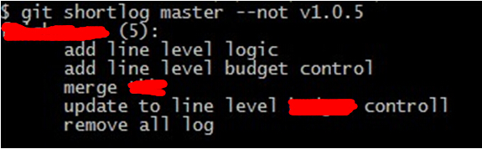
GIT使用心得
如何利用GIT自动产生发布报告
只要：1，遵循commit message规范。2，每次均为发布版本打上附注型tag。
就可：一键获取自某标签开始到现在的所有提交消息
git shortlog master –-not v1.0.5

Slide 26
GIT使用心得
如何利用GIT容灾以及合作
首先需要配置GIT服务器（参考这里）
提交公钥至GIT服务器进行公钥认证（认证原理参考这里）
Linux SSH key获取方式：
ssh-keygen一路回车
~/.ssh/id_rsa.pub里面内容即是
Windows SSH key获取方式：
Git GUI的帮助菜单里面有
需要说明的是SSH Key不是电脑相关的：
只需要在一台电脑上生成SSH key，
并将公钥提供给服务器做公钥认证，
其他机器可以共用。
在Linux上共用SSH key，只需同时
拷贝公钥和私钥到~/.ssh/中即可。
在Windows上中也一样，将~理解为：
C:\Users\[YourName]\即可。
还需要说明的是私钥的权限必须为：
-rw-------
Notes:
到现在位置GIT的提交、分支、标签等功能均是在没有联网的情况下完成的，这在SVN是绝对无法做到的。

Slide 27
GIT使用心得
如何利用GIT容灾以及合作
进行完公钥认证，我们就可以用如下git命令进行远程库操作了
git push git@xxx.com:model/xxx.git master
git clone git@xxx.com:model/xxx.git
会自动将git@xxx.com:model/xxx.git 加入本地库的远端分支并起名为origin
以后可以git push origin [branchName]
查看远程库：git remote –v
添加远程库：git remote add [shortName] [url]
删除远程库：git remote rm [shortName]
重命名远程库：git remote rename [oldName] [newName]

Slide 28
GIT使用心得
如何利用GIT容灾以及合作
推送指定分支：git push [remoteLib] [branchName]
推送指定tag：git push [remoteLib] [tag]
推送所有tag：git push [remoteLib] –-tags
删除远程分支：git push [remoteLib] :[remoteBranch]
远程master分支无法删除，除非服务端做特殊配置
删除远程tag：git push [remoteLib] :[remoteTag]
一键推送多个远端库：
编辑本地仓库的.git/config文件
[remote "all"]
url = [url1]
url = [url2]
git push all [branchName]

Slide 29
GIT使用心得
如何利用GIT容灾以及合作
git push失败怎么办？
原因
master==origin/master
满足fast forward merge条件
push
master
clone
master
master
master
push
origin/master
origin/master
master
master
master！=origin/master
在origin/master上实际存在两条分支，
需要在客户端完成合并才能提交，
因此push操作被服务端驳回
origin/master

Slide 30
GIT使用心得
如何利用GIT容灾以及合作
git push失败怎么办？
解决方法
master
master==origin/master
满足faster forward merge条件
master
master
origin/master
push
fetch
master
origin/master
origin/master
master

Slide 31
GIT使用心得
如何利用GIT容灾以及合作
如果push的远端分支在服务端不能与本地对应分支进行faster faword合并，push操作被服务端驳回
客户端可以通过如下命令解决push被驳回
git fetch origin
git merge origin/master
有可能需要解决冲突
git push
origin/master很像标签，代表上一次与远端同步时刻的历史快照，可以读取（checkout或者merge），不可以改变（commit）
origin/master的值只有在clone、push、pull和fetch的时候才会发生改变
origin仓库master分支的push问题及解决方法同样适用于其他任意仓库的任意分支
git pull
有可能需要解决冲突
git push

Slide 32
GIT使用心得
Git相对SVN的优势
可以在不联网的情况下对项目进行版本控制
分支命令十分丰富，特别方便非线性开发
标签的更加符合历史的定义，不可修改，对规范化开发、测试、上线流程十分有好处
在工作区和版本库中间加入暂存区，可以智能地感知非Git命令对版本库所管理文件的删除、重命名等操作
Git相对于SVN的劣势
Git冲突时只提供了一个文件

Slide 33
GIT基本原理
Git的本质：是一套内容寻址文件系统。
内容地址：40个16进制字符的SHA1值，全球唯一。
文件系统：blob、tree、commit以及tag。
blob：存储文件数据
tree：管理一些tree或者blob，类似于目录
commit：指向一个tree，表示特定时间点的状态
tag：指向一个commit，方便引用历史
Notes:
1，MAC地址是6字节48位，也是全球唯一。
2，地址可以取简称，默认前7位，Linux项目用前12位。

Slide 34
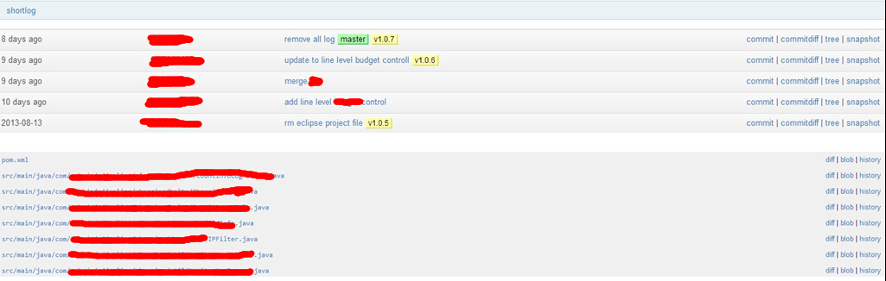
GIT基本原理
从Git-Web上可以看到这四类对象
也可以用git show SHA1查看这四类对象

Slide 35
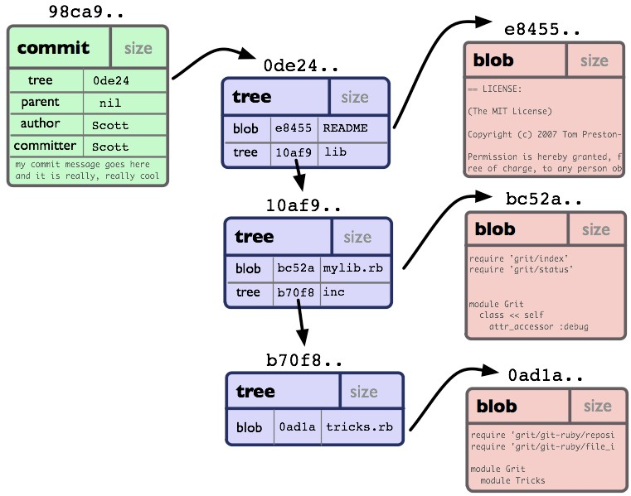
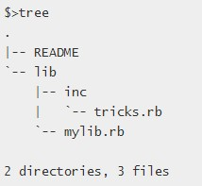
GIT基本原理
Notes:
1，Git commit新建一个提交对象之前，会先计算每个子目录的检校和，然后在Git仓库中将这些目录保存为tree对象，最后Git创建提交对象，除了包含提交信息之外，还包含指向这个tree对象的指针，如此它就可以在将来需要的时候重现这个快照了。
2，如果不为commit对象建立tag那就需要用log命令查到SHA1值，然后checkout出来，否则可以直接checkout标签来重现历史版本。

Slide 36
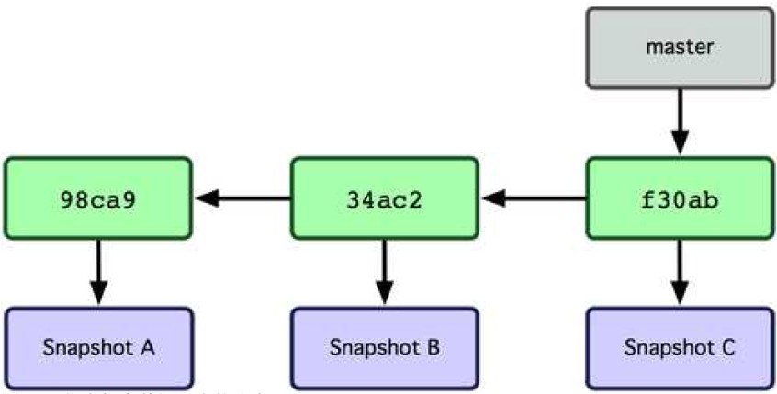
GIT基本原理
HEAD
Notes:
多次提交，通过commit对象的链接域串联起来。

Slide 37
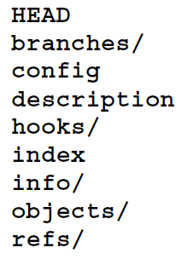
GIT基本原理
一切都存在.git文件夹
指向当前分支
已经废弃
项目特有的配置文件
WebGit相关信息
客户端服务端脚本
暂存区信息
.gitignore相关信息
gzip压缩的4类对象
分支指针

Slide 38
GIT使用模式
开发者本地机器
维护三类分支：master、feature、hotfix
master分支：包含当前稳定发布版本，统一打3位版本号标签，最好也包含测试回归的4位版本号标签，记录所有的回归记录
hotfix分支：一旦发现bug，从master的3位版本号标签建分支，修改该bug后，merge回去master分支，修改3位版本号，在commit message中记录bug修复情况
feature分支：应对不断变化的需求，从master的最新3位版本号标签建分支，完成开发后，merge回去master分支，修改3位版本号，在commit message中记录功能升级情况
无论hotfix分支还是feature分支发布前做回归需要修改4位版本号

Slide 39
GIT使用模式
运维模式
开发者Ready后在自己的master分支上打好准备发布的3位版本号标签
运维人员可以单独为项目维护产品库，产品库里面只保留一个master分支，只要两个库准备上线的标签SHA1值相同，就放心上线吧
可以通过前面介绍的自动产生发布报告方法，产生自上个版本以来所做的修改，稍作人工润色就可以发邮件通知了

Slide 40
总结
理解非线性开发模式的概念，学会用分支处理这种普遍存在的版本控制需求
理解merge冲突发生的原因与解决办法
理解push失败的原因与解决办法
希望遵循commit message规范、遵循标签命名规范

Slide 41
参考资料
《Pro Git in Chinese》
《Git参考手册》查阅命令使用方法：http://gitref.cyj.me/zh/index.html
Git分支管理策略：http://www.ruanyifeng.com/blog/2012/07/git.html
《Git Community Book 中文版》http://gitbook.liuhui998.com/index.html

Slide 42
Q&A
谢谢

